Slide 1

Gestionar las solicitudes de servicios de los estudiantes
Instructivo
Consultor
Cargo
Mes, Año

Slide 2
Actualizar estado del estudiante
01 | Overview
02 | Solicitud de servicio en autoservicio
03 | Gestionar las solicitudes de servicio en admin pages
04 | Solicitud de servicio desde admin pages
05 | Resumen

Slide 3
Overview
Actualizar estado del estudiante

Slide 4

Overview: Mapa de capacidades
Actualizar estado del estudiante

Slide 5
Overview: Procedimientos del Proceso Gestionar los servicios a estudiantes
Gestionar las solicitudes de servicios de los estudiantes
Gestionar el portafolio de servicios ofrecidos a estudiantes
Gestionar las solicitudes de servicios de los estudiantes

Slide 6
Overview: Gestionar las solicitudes de servicios de los estudiantes
Gestionar las solicitudes de servicios de los estudiantes
  Según como se ofrezcan los servicios, el estudiante puede solicitarlos por medio del autoservicio.
  El personal administrativo gestiona las solicitudes desde admin pages.
  Los estudiantes pueden visualizar el estatus de las solicitudes.
  El personal administrativo puede crear solicitudes desde admin pages.

Slide 7
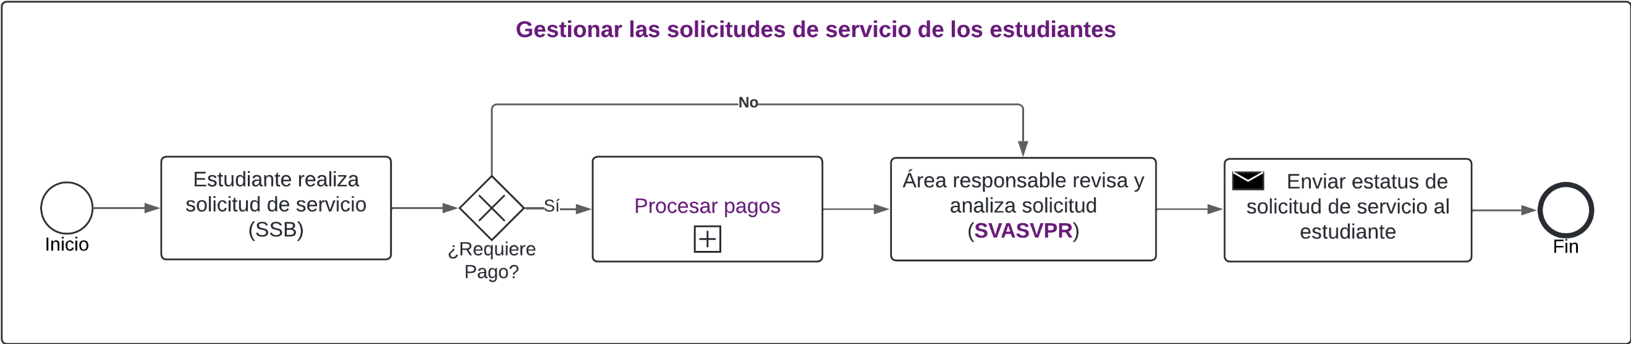
Overview: Procedimiento- Procedimientos Gestionar las solicitudes de servicios de los estudiantes
Gestionar las solicitudes de servicios de los estudiantes

Slide 8

Overview: Región donde aplica
Actualizar estado del estudiante
Todo LAC

Slide 9
Solicitud de servicio en autoservicio
Gestionar las solicitudes de servicios de los estudiantes
Creación de los códigos necesarios para definir los servicios que se ofrecen

Slide 10
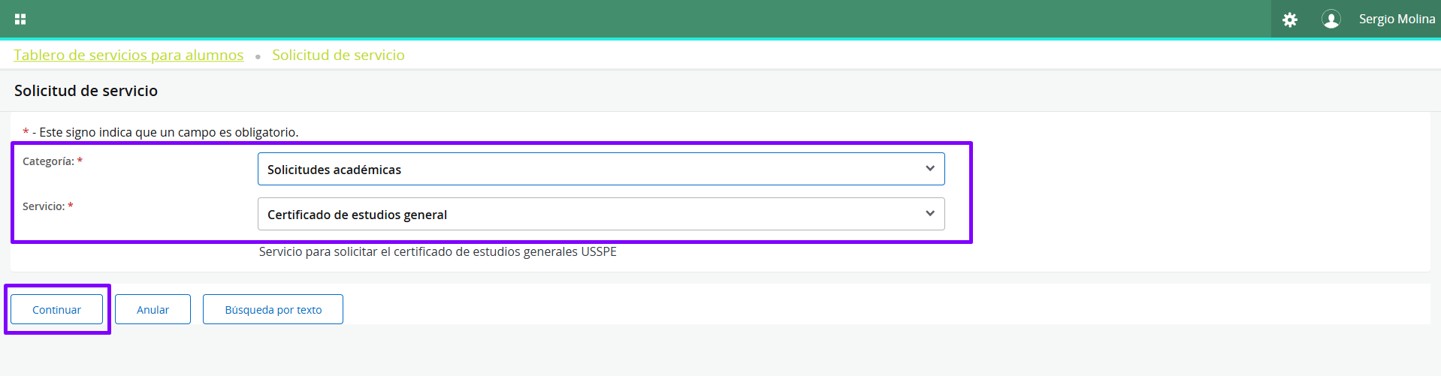
Gestionar las solicitudes de servicios de los estudiantes
Desde autoservicios, el estudiante accede a solicitar el servicio.
El estudiante selecciona la categoría y el servicio que desea solicitar y presiona el botón Continuar.
1

Slide 11
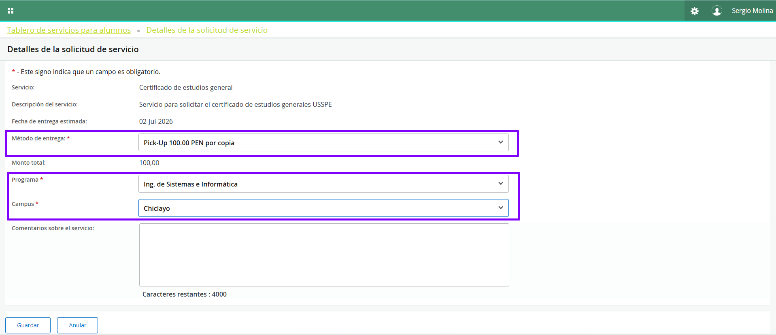
Gestionar las solicitudes de servicios de los estudiantes
El Método de entrega, al estudiante se le desplegarán los diferentes métodos configurados por la institución y debe seleccionar el que desee para su solicitud.
Si el servicio tiene asociados datos adicionales, el estudiante deberá seleccionar aquellos parámetros para los cuales corresponde el servicio. En el ejemplo de la imagen: Programa.
Puede agregar un comentario si así lo desea.
Al llenar todos los parámetros, deberá guardar la solicitud.
2
3
El sistema asigna un número de servicio a la solicitud del estudiante y muestra la lista de solicitudes que ha hecho el estudiante con sus datos. El estatus inicial es Recibido.

Slide 12
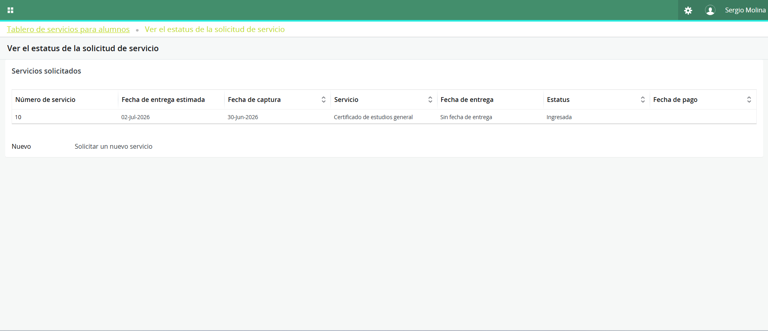
Gestionar las solicitudes de servicios de los estudiantes
1
Mientras la solicitud de servicio tenga un estatus que no sea de fin, el estudiante puede consultar su servicio haciendo clic sobre el número e, inclusive, agregar comentarios al mismo.

Slide 13
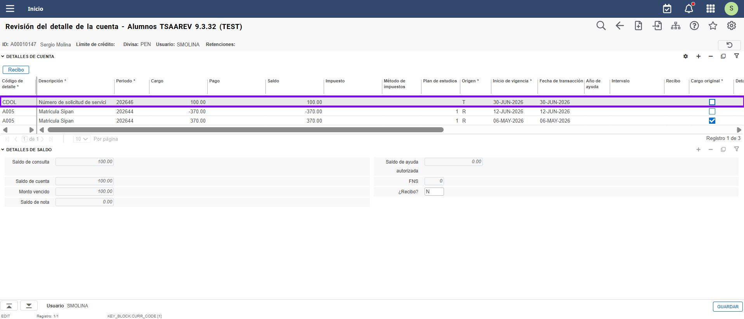
Gestionar las solicitudes de servicios de los estudiantes
Dado que la solicitud tiene asociado cobro para el estudiante, en su cuenta corriente aparece el cargo correspondiente
Cuando el estudiante paga el cargo generado, la solicitud cambia de estatus a PAGADA por la configuración de SVVSRCT

Slide 14
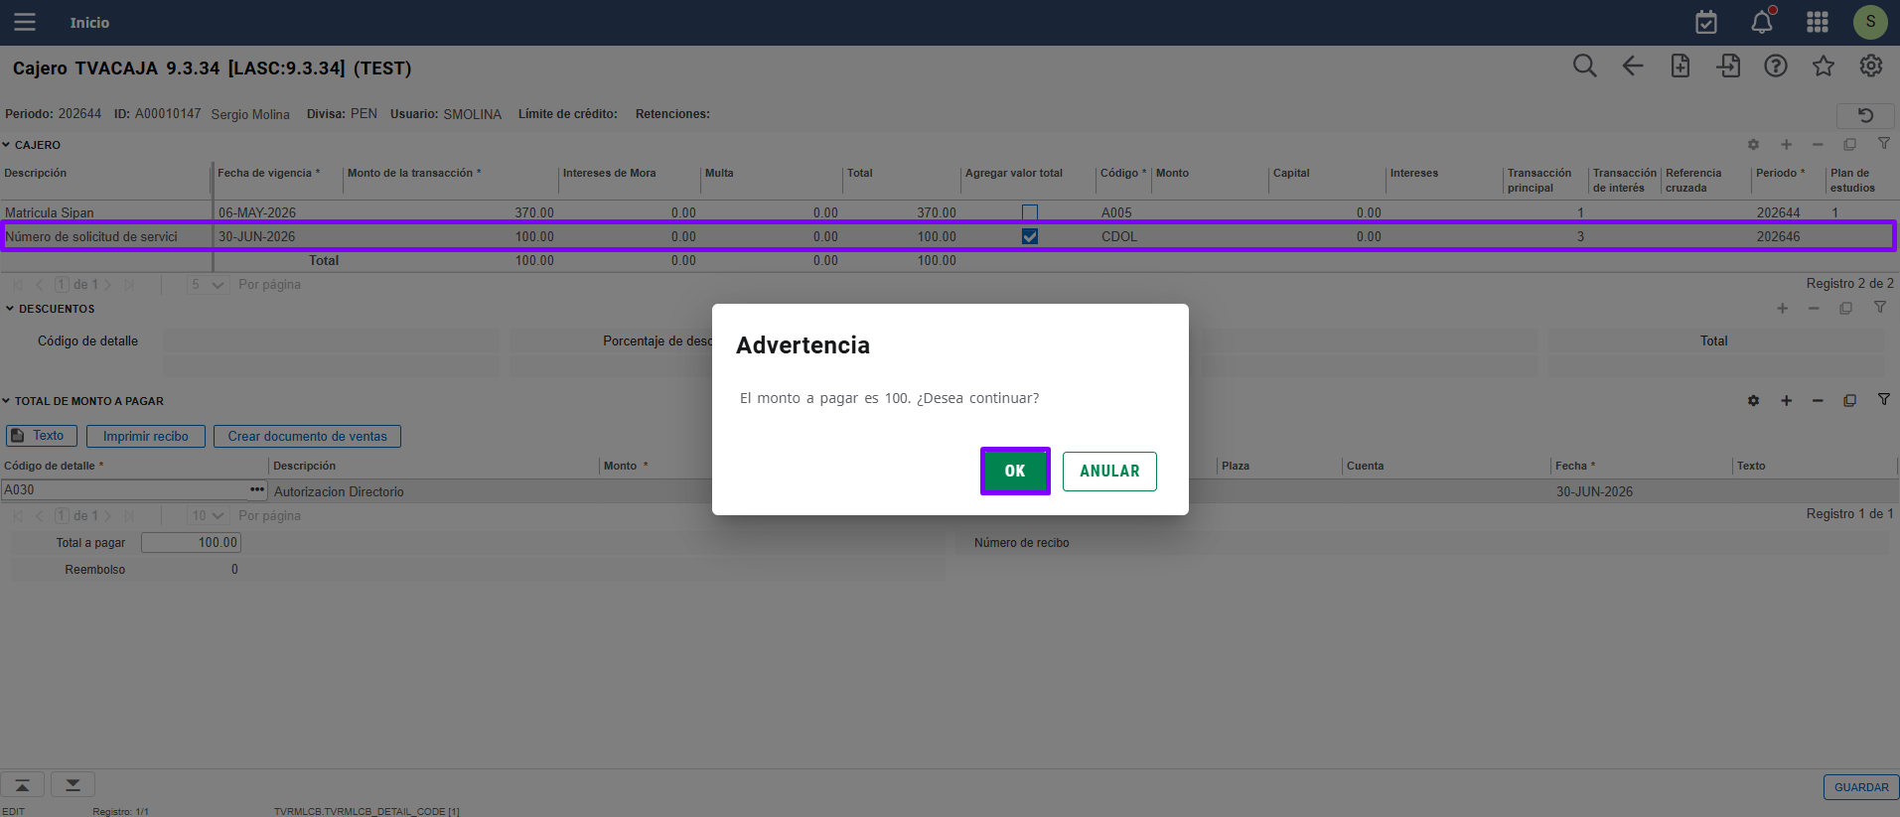
Gestionar las solicitudes de servicios de los estudiantes
Cuando el estudiante paga el cargo generado, la solicitud cambia de estatus a PAGADA por la configuración de SVVSRCT

Slide 15
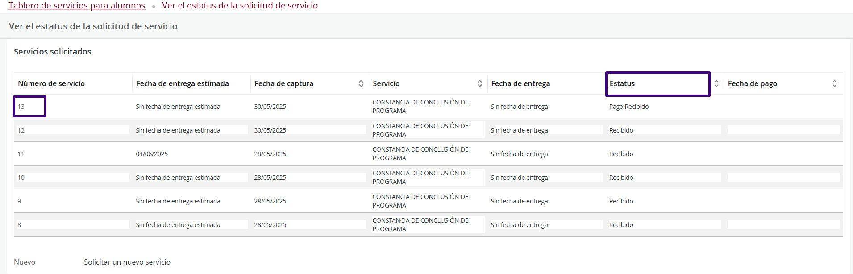
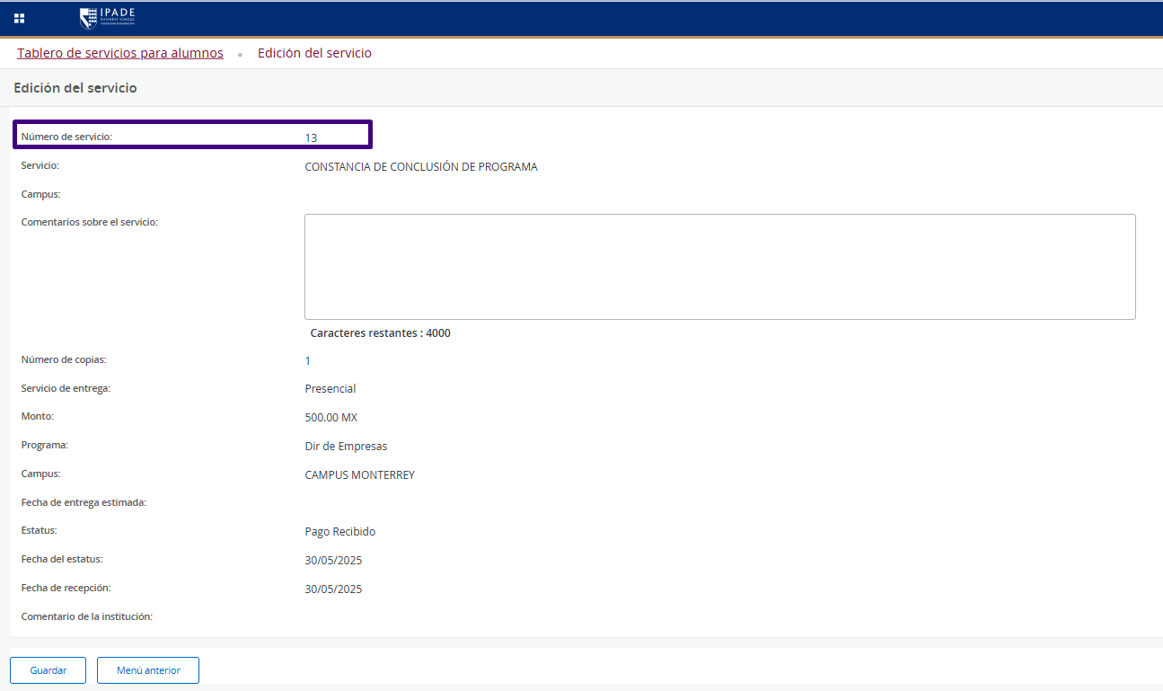
Gestionar las solicitudes de servicios de los estudiantes
Mientras el servicio no tenga un estatus de fin, el estudiante puede presionar ver el detalle de su solicitud e ingresar nuevos comentarios en la misma, haciendo clic sobre el número de servicio correspondiente:

Slide 16
Gestionar las solicitudes de servicio en admin pages
Gestionar las solicitudes de servicios de los estudiantes

Slide 17
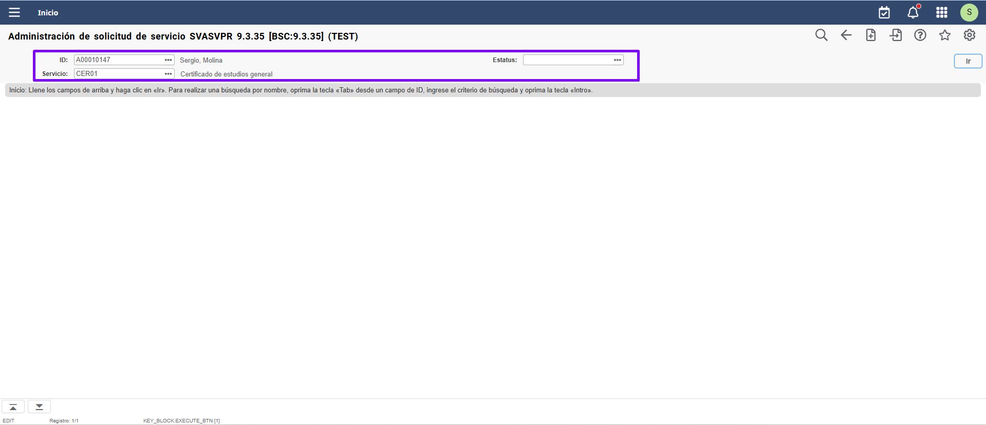
Administrar las solicitudes en SVASVPR
Gestionar las solicitudes de servicios de los estudiantes
1
2
La página SVASVPR es utilizada para la gestión y consulta de las solicitudes de servicio.
Al acceder a la página, se debe ingresar, al menos, uno de los siguientes criterios para que se muestren las solicitudes, según el criterio ingresado (los criterios pueden combinarse):
  ID: si se ingresa el ID del estudiante, se mostrarán las solicitudes de este.
  Servicio: si se ingresa el código de servicio, se mostrarán todas las solicitudes asociadas a dicho código.
  Estatus: si se ingresa el código de estatus, se mostrarán las solicitudes que tengan, en el momento de entrar a los datos, dicho código.
Presionar el botón Ir.

Slide 18
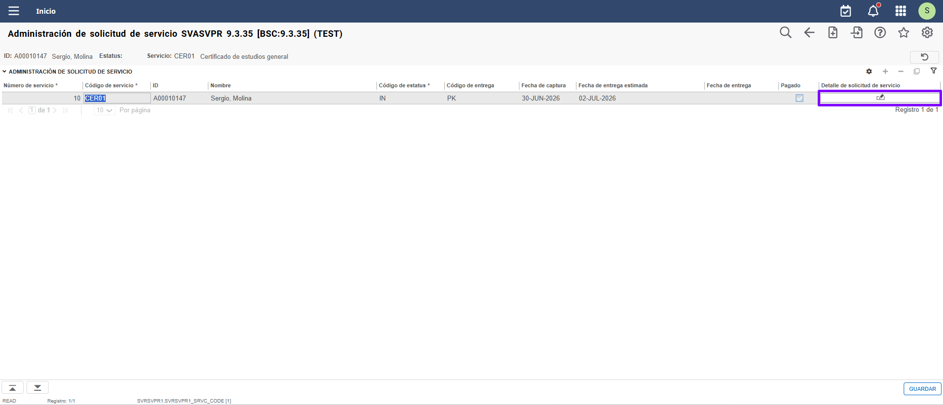
Administrar las solicitudes en SVASVPR
Gestionar las solicitudes de servicios de los estudiantes
3
El sistema muestra las características principales de las solicitudes de servicio en cada uno de los registros:
  Número (que coincide con el que el estudiante visualiza en el autoservicio)
  Código del servicio
  ID y Nombre del estudiante que realizó la solicitud
  Estatus del servicio
  Fecha de captura
  Fecha estimada de entrega
  Si el servicio está pagado, aparece marcada dicha opción
Presione el botón para ver mayor detalle de la solicitud del registro que desea consultar o gestionar.

Slide 19
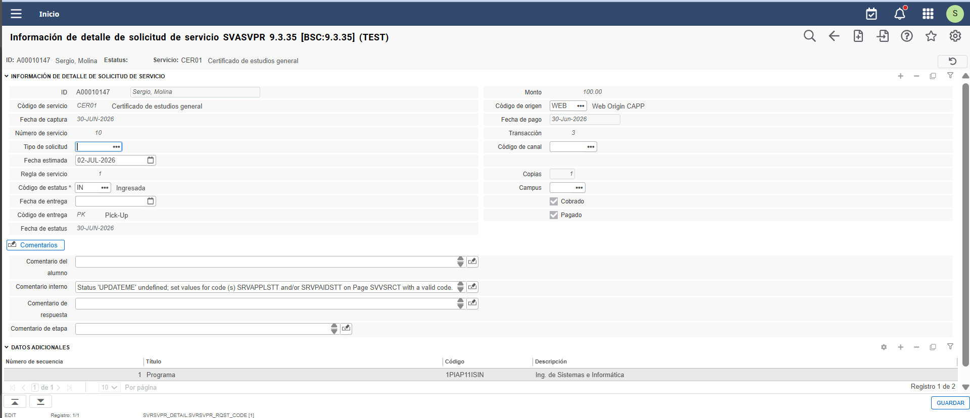
Administrar las solicitudes en SVASVPR
Gestionar las solicitudes de servicios de los estudiantes
1
El sistema muestra los detalles de la solicitud que usted seleccionó en el apartado anterior. Usted puede modificar, o actualizar los registros según la evolución o resolución del servicio.
1. Información de detalle de solicitud de servicio:
  Puede actualizar el Código de estatus de la solicitud al que corresponde en la etapa en la que usted está revisando. Por ejemplo, Aprobada, Rechazada o Finalizada, siempre que estos códigos estén configurados para el servicio en SVARSRV.
  Puede ingresar o actualizar la fecha estimada de entrega o la fecha efectiva de entrega, si así lo desea.

Slide 20
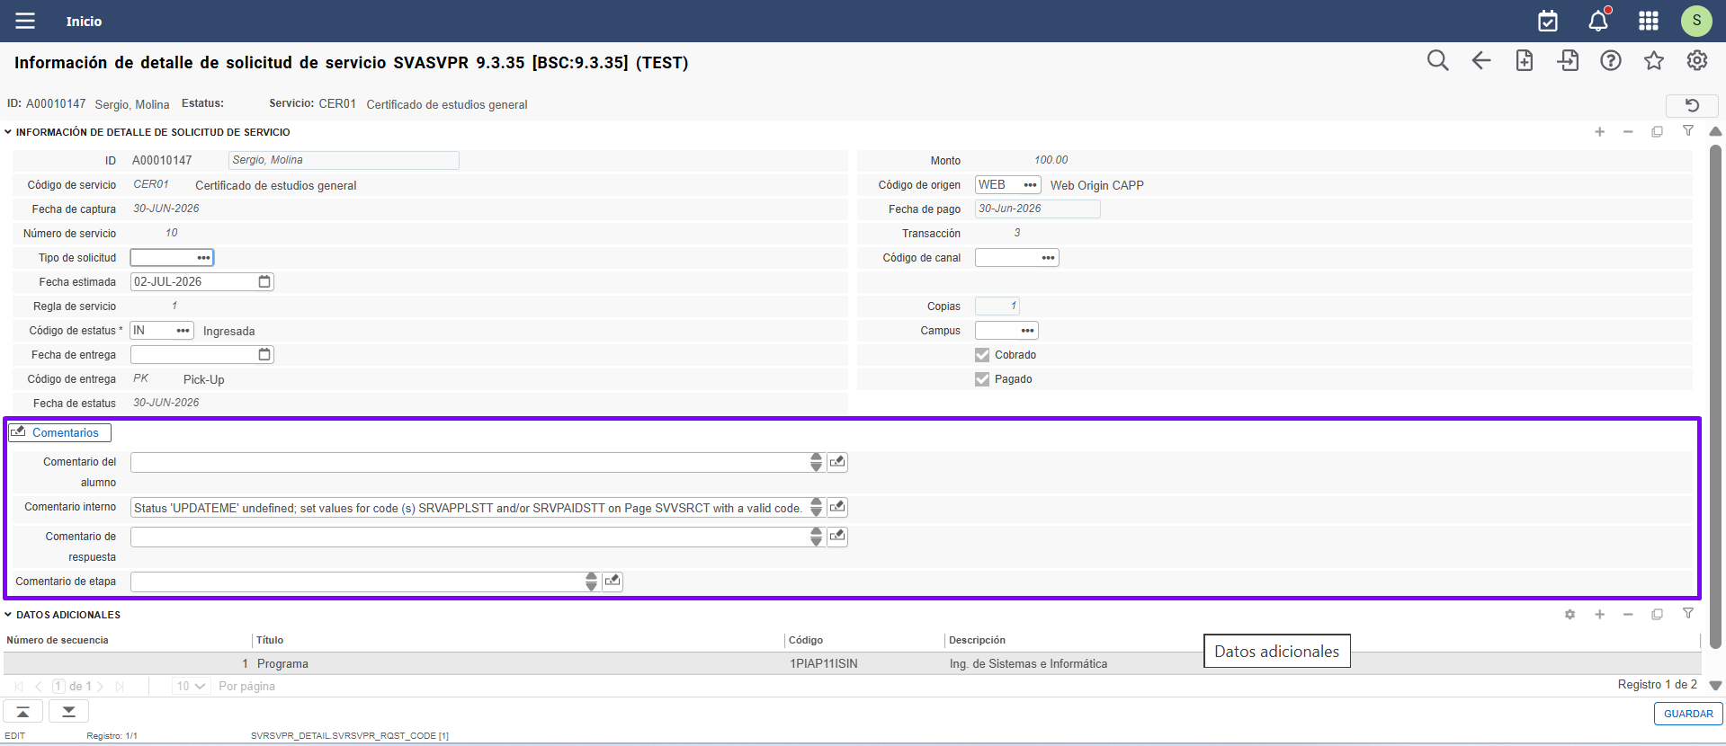
Administrar las solicitudes en SVASVPR
Gestionar las solicitudes de servicios de los estudiantes
2
2. Comentarios:
  Si el estudiante dejó comentarios en el servicio, éstos se visualizarán en el campo Comentarios del alumno.
  Puede ingresar o actualizar comentarios en el servicio con las siguientes características:
    Comentario interno: sólo lo pueden ver desde SVASVPR (el alumno no visualiza el comentario).
    Comentario de respuesta: lo puede ver el estudiante desde autoservicio.
    Comentario de etapa: solo se puede visualizar en SVASVPR, puede usarse para dejar comentarios en cada revisión y resolución del servicio.
    El botón permite ampliar la ventana para leer o ingresar de manera más cómoda los comentarios.

Slide 21
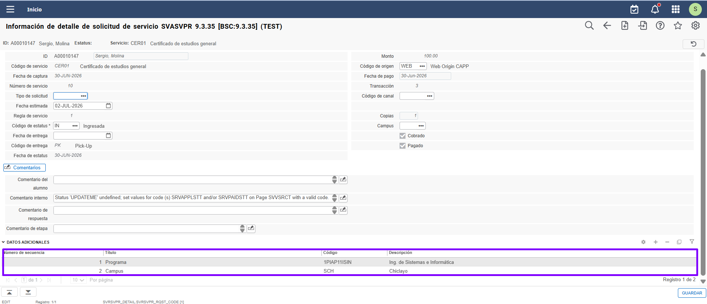
Administrar las solicitudes en SVASVPR
Gestionar las solicitudes de servicios de los estudiantes
3
3. Datos Adicionales: Se visualizan acá los datos adicionales declarados para la solicitud, si aplica.
Si fueron declarados por el estudiante desde autoservicios no se pueden modificar.

Slide 22
Solicitud de servicio desde admin pages
Gestionar las solicitudes de servicios de los estudiantes

Slide 23
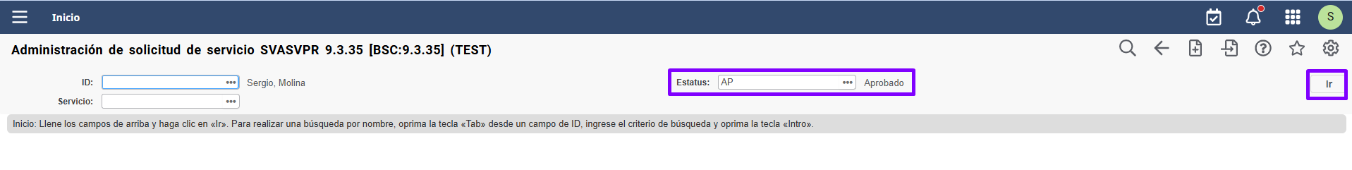
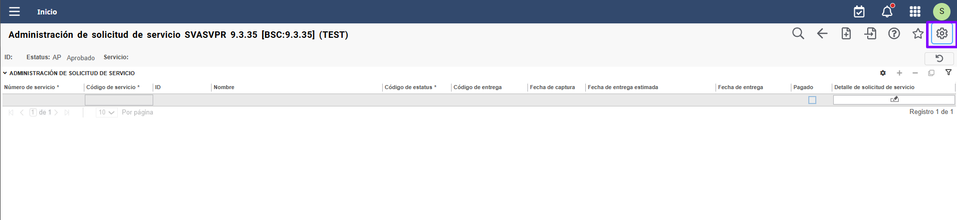
Crear solicitudes en SVASVPR
Gestionar las solicitudes de servicios de los estudiantes
1
2
3
Desde la página SVASVPR se pueden ingresar solicitudes de servicio por parte del personal administrativo.
Ingrese, al menos, uno de los siguientes criterios para que pueda acceder al bloque de la lista de solicitudes: ID, Servicio o Estatus.
Presionar el botón Ir.
Presione la opción Herramientas.

Slide 24
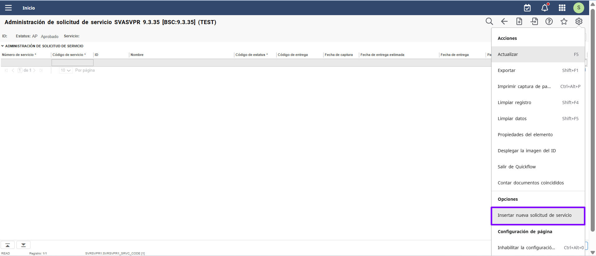
Crear solicitudes en SVASVPR
Gestionar las solicitudes de servicios de los estudiantes
4
Seleccione, de la lista, la opción Insertar nueva solicitud de servicio

Slide 25
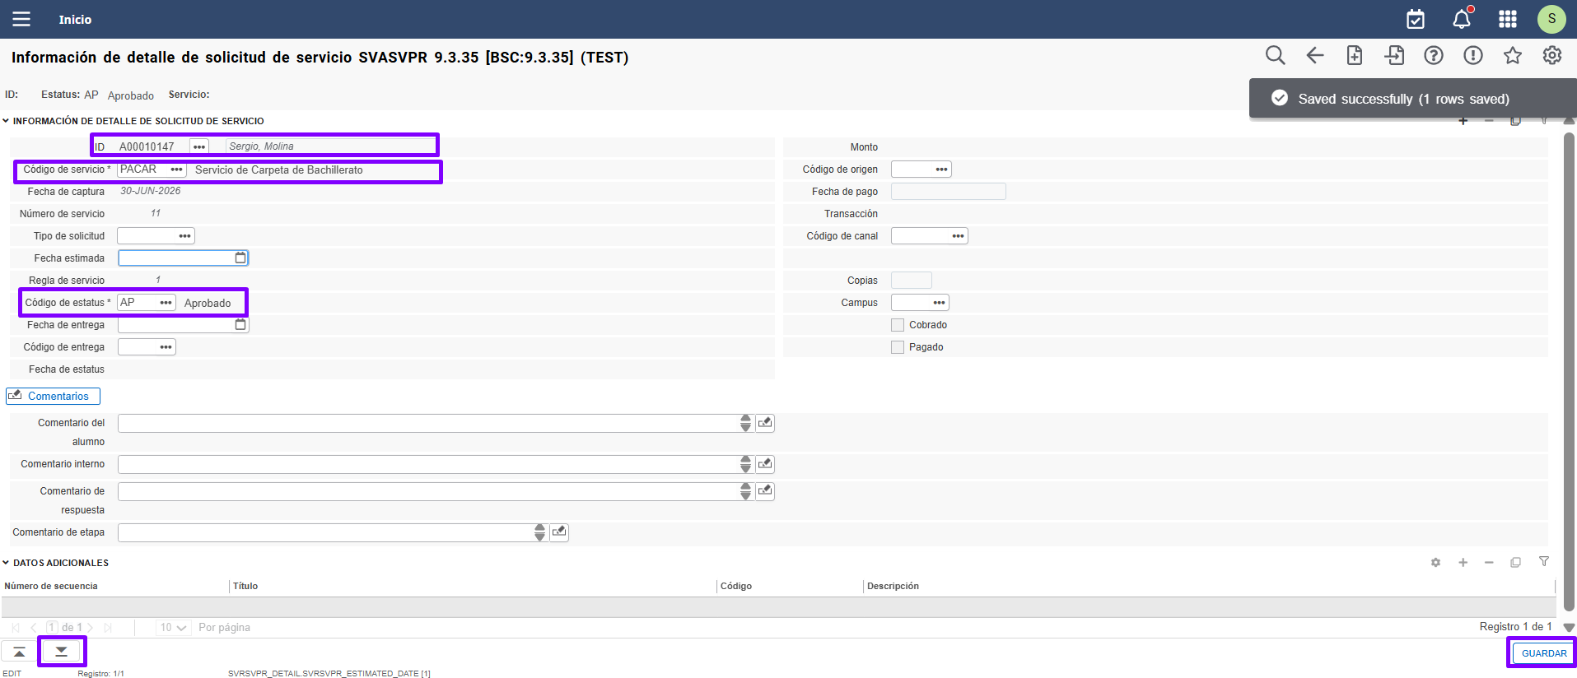
Crear solicitudes en SVASVPR
Gestionar las solicitudes de servicios de los estudiantes
5
6
7
El sistema lo llevará a la página de detalles de solicitud de servicio
Ingrese el ID del alumno al que se le creará la solicitud de servicio
Ingrese el código del servicio que se va a solicitar
Seleccione o digite el tipo de solicitud
Algunos datos se llenarán automáticamente según las reglas del servicio:
  Fecha estimada
  Código de estatus (inicial)
  Monto (si aplica)
  Código de entrega (si es único, de lo contrario se debe seleccionar)
Guarde la información
Presione el botón para pasar al siguiente bloque
9
8

Slide 26
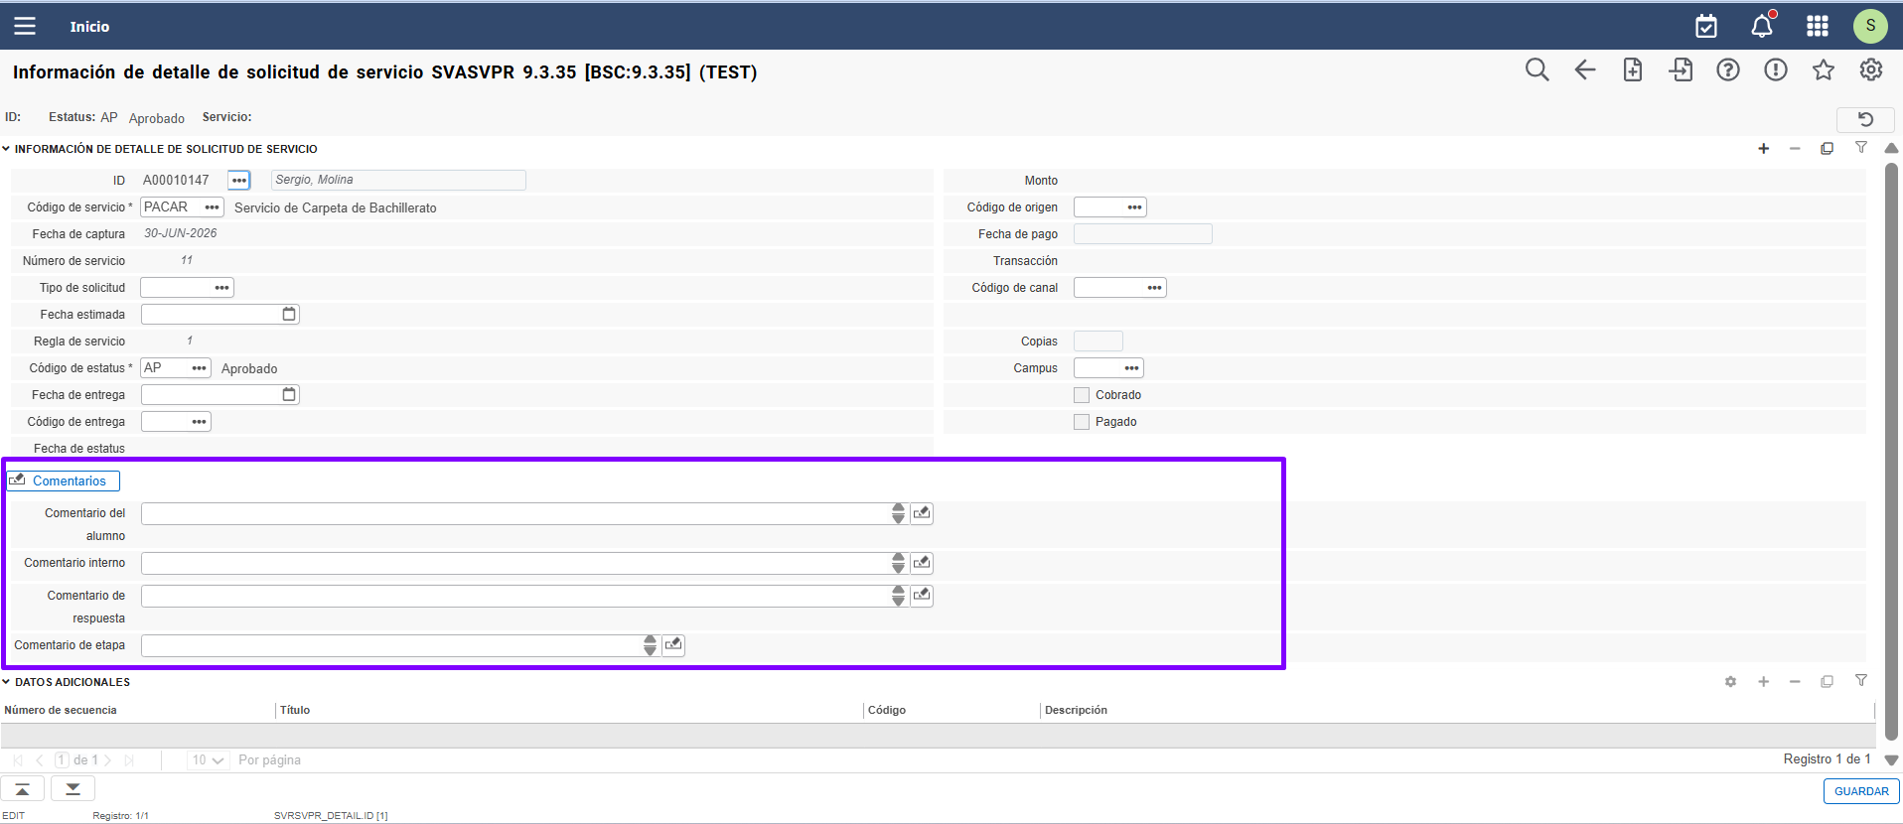
Crear solicitudes en SVASVPR
Gestionar las solicitudes de servicios de los estudiantes
9
Si lo desea, puede agregar comentarios a la solicitud de servicio. Si lo hace, guarde la información.
Pase al siguiente bloque
9

Slide 27
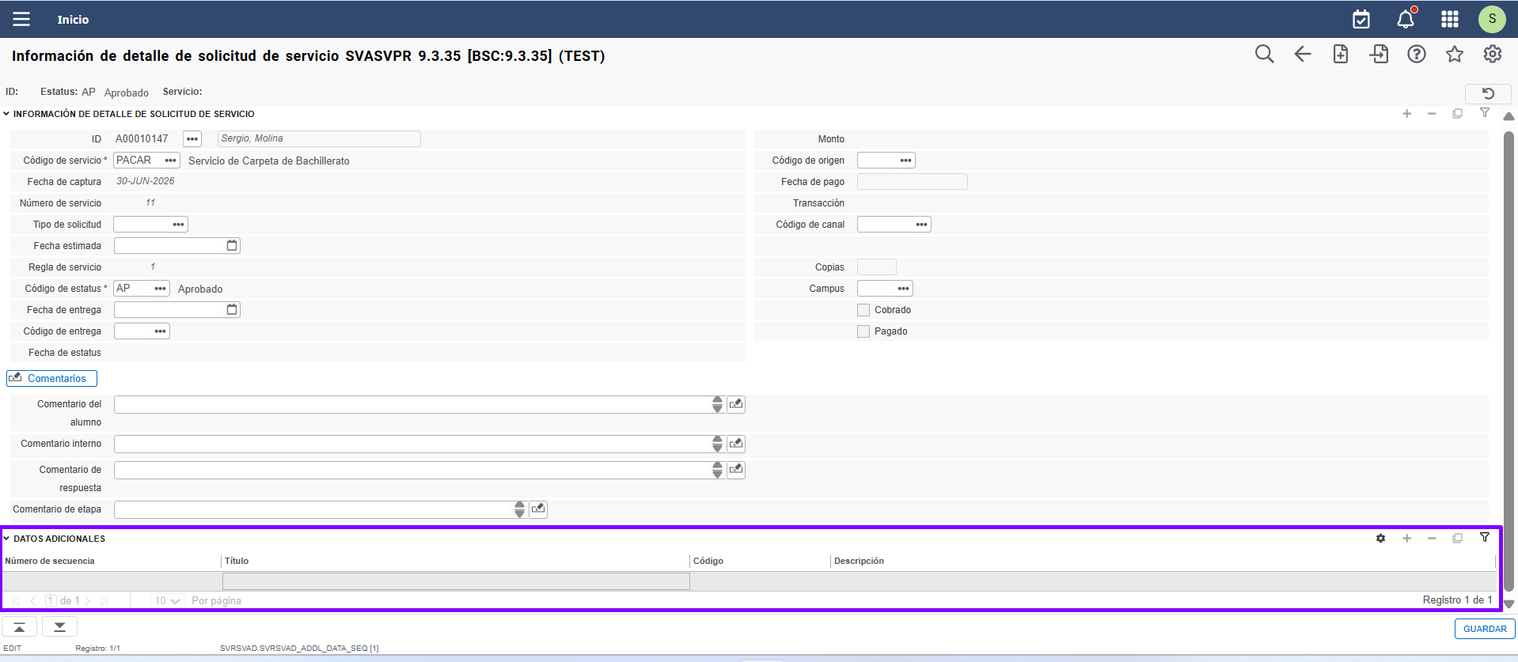
Crear solicitudes en SVASVPR
Gestionar las solicitudes de servicios de los estudiantes
Si el servicio tiene datos adicionales, cuando se muestre la información presione el botón Guardar y Proceda a digitar el código que corresponde a los datos adicionales requeridos.
Cuando las solicitudes son creadas desde backoffice, se debe usar como dato adicional una tabla nativa de banner, no vistas, en la página SVASRAD; es por esto que las solicitudes de servicio que se pueden crear desde adminpage deben tener un código diferente a las que se solicitan por autoservicios.
Guarde la información
12
13

Slide 28
RESUMEN
Actualizar características del estudiante
  Una persona o estudiante puede presentar diversas solicitudes a través del autoservicio, siempre que se cumplan las reglas de despliegue definidas en la configuración de los servicios.
  Cuando se crea un servicio, si está definido, se deben declarar algunos datos para su gestión, así como ingresar los comentarios que se desee.
  Se puede crear un servicio a una persona desde backoffice a través de la página SVASVPR, declarando los datos adicionales que se necesiten y realizando comentarios que el solicitante puede ver desde autoservicio.
  También desde la página SVASVPR, se puede gestionar los cambios de estatus de los servicios solicitados para que el estudiante pueda visualizar, a través del autoservicio, la evolución de su solicitud.
  Desde el autoservicio, se pueden consultar los detalles de los servicios solicitados, realizar comentarios adicionales o, si las reglas lo permiten, anular la solicitud realizada.

